Slide 1
运维工作介绍
2010-03 raypeng ziqingzhao

Slide 2
内容
运维
团队与分工
运维介绍：质量、成本、速度、平台
组件介绍

Slide 3

运维
负责BU业务的运维支撑工作
  定位
  方向
产品发布
设
计
研
发
测
试
运
维
客
服
用
户
用户反馈
质量
平台
速度
成本

Slide 4
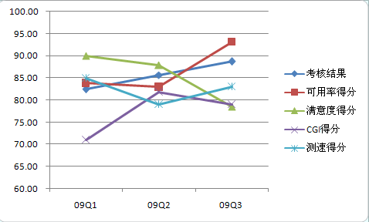
运维
质量(09年)
分类 | 09Q1 | 09Q2 | 09Q3 | 09Q4
考核结果 | 82.42 | 85.62 | 88.69
可用率得分 | 83.83 | 82.93 | 93.12
满意度得分 | 90 | 87.9 | 78.48
CGI得分 | 71 | 81.81 | 79
测速得分 | 85 | 79 | 83
Qzone提升到了99.93%（Q3,86分钟)
Qzone平台提升到了99.955%(Q3, 59分钟)
Qzone日志提升到了99.976%(Q3，31分钟)
其他业务保持在99.99%水平（Q3,15分钟内)
农场<99.7%(Q3,高于7小时)

Slide 5
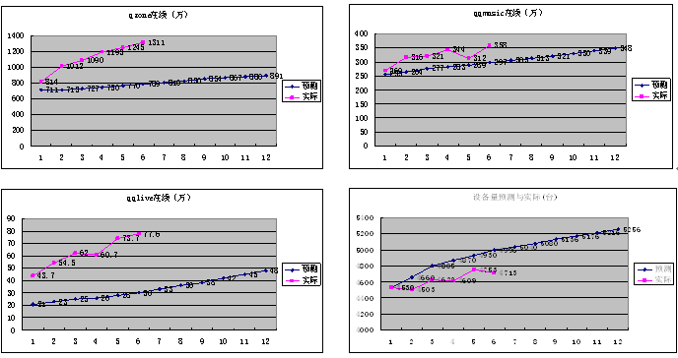
运维
成本(09年)

Slide 6
运维
速度(09年)
测速正式纳入ISD运营考核体系，对各产品对速度的关注度有了很好的牵引作用，Q2启用全新的指数权重方式考核速度，改善了以前速度考核受加入新测试点的影响，并使关注点从之前的全天平均转向每天最慢的时间
速度优化产出滚屏加载等新优化方案，在加速的同时，还节省了近2G的流量
新版本长CACHE工具上线，校友，会员，音乐业务全部接入。imgcache流量中长cache比例达到54%。

Slide 7
运维
平台(09年)
运维线全体通力合作，进行配置新标准的推行和改造，完成1600多个业务模块的基础数据梳理，统一ITIL各子系统业务配置信息，为精细化运营打下良好基础
测速、自动化测试系统重构，提升性能(10s->3s)、统一界面风格
自动化扩容平台率先在Web层、数据层取得突破，中间层也逐步打通
Oz开始接入ITIL系统、Tj2系统、日常运维报表

Slide 8
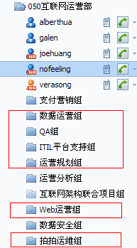
团队分工
运维团队组织架构
I O D
ITIL
平
台
支
持
组
Q
A
组
W
E
B
运
营
组
拍
拍
运
维
组
运
营
规
划
组
数
据
运
营
组

Slide 9
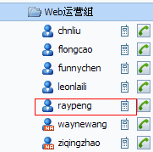
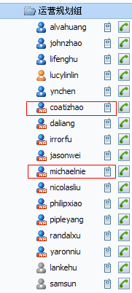
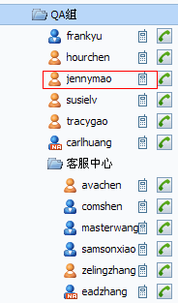
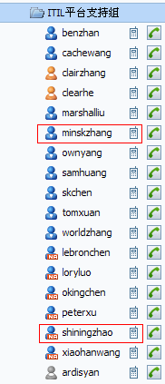
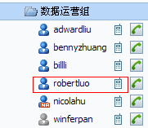
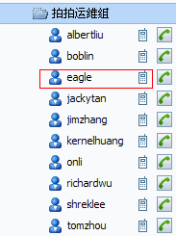
团队分工
团队职责
ITIL平台支持组：负责互联网各种运营支持和管理平台的开发，各运维团队的工具化及工具项目支持。
QA组：对互联网业务运营质量进行质量保证工作，降低质量风险，提供运营质量。
运营规划组：负责互联网相关服务的运维规划，以及逻辑层的日常技术运营工作。
WEB运营组：负责Web接入层及相关组件的日常技术运营工作。
数据运营组：负责业务数据层及相关组件的日常技术运营工作。
拍拍运维组：负责拍拍业务的日常技术运营工作。

Slide 10
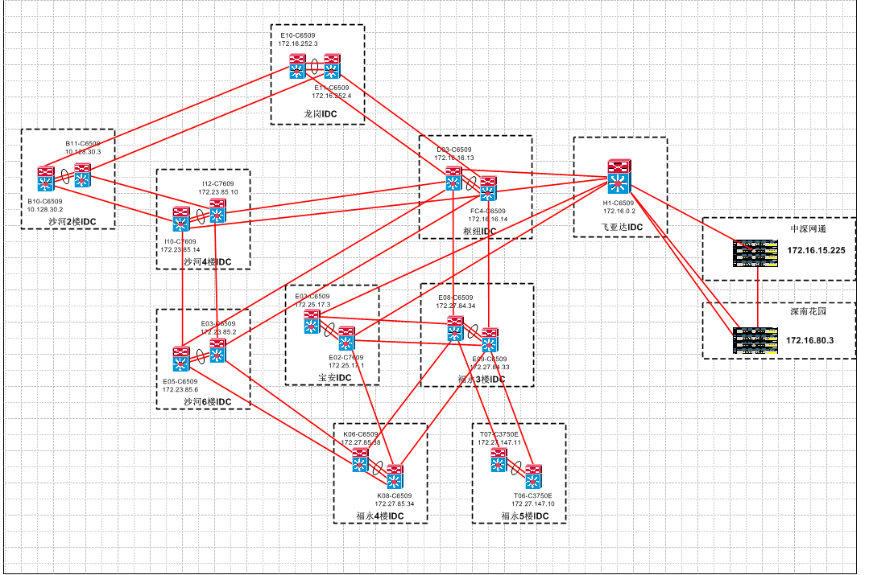
运维介绍
网络环境
腾讯大厦

Slide 11
运维介绍
系统环境

Slide 12
运维介绍-质量
质量
高可用架构-cdn、gslb、lvs、通用代理、l5
高可用方案-QZONE专区建设、条带化、西安容灾平台

Slide 13
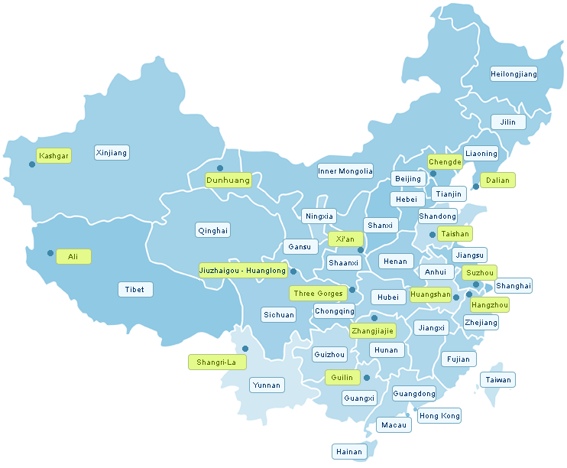

运维介绍-质量
CDN全称是Content Delivery Network，即内容分发网络。其目的是通过在现有的Internet中增加一层新的网络架构，将网站的内容发布到最接近用户的网络“边缘”，使用户可以就近取得所需的内容，解决Internet网络拥挤的状况，提高用户访问速度。
oc
oc
oc
oc
oc
oc
oc
oc
oc
oc
oc
oc
oc
IDC

Slide 14



运维介绍-质量
GSLB即全局负载均衡（Global Server Load Balance）。GSLB通过控制域名解析系统，将客户端的请求响应到最优服务器节点，尽可能地缩短web响应时间，并能够通过流量调度，屏蔽服务器或IDC故障。
公司一级DNS
www.qq.com.
根域
com.
www.qq.com.
www.qq.com
qq.com.
公司二级DNS
IP
com. 权威DNS
QQ首页用户
Local DNS
(Cache DNS)
www.qq.com.
IP
GSLB系统
qq.com. 权威DNS
如何实现就近引导？
www.qq.com
应用服务器

Slide 15
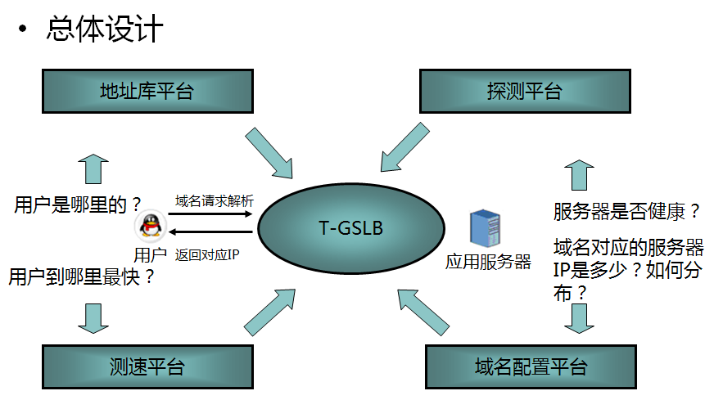
运维介绍-质量
GSLB

Slide 16
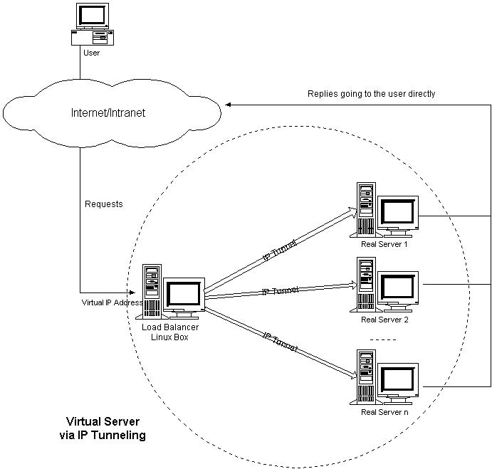
运维介绍-质量
LVS
常用术语：
  LVS（Linux Virtual Server）
  LD （load balancer ：LVS 控制器 )
LVS 控制器，主要用于接收用户请求，并将请求以透明的方式传递给后端的RS。进行请求调度的功能。
  RS（Realserver: 真实服务器 ）
常指真正响应和处理用户请求的服务器，如 Web 服务器。
  VIP （Virtual IP：虚拟IP ）
  主要用于业务访问的IP地址，此地址会作为tunl0的IP配置在所有的RS上。
三种工作模式：
  Virtual Server via Network Address Translation（VS/NAT）
  Virtual Server via Direct Routing（VS/DR） -要求网卡同网段
  Virtual Server via IP Tunneling（VS/TUN）
RS
LD
RS
RS

Slide 17
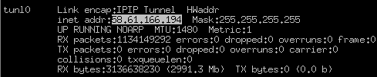
运维介绍-质量
LVS
八种负载调度算法:
  1、轮叫（Round Robin）
  2、加权轮叫（Weighted Round Robin）
  3、最少链接（Least Connections）
  4、加权最少链接（Weighted Least Connections）
  5、基于局部性的最少链接（Locality-Based Least Connections）
  6、带复制的基于局部性最少链接（Locality-Based Least Connections with Replication）
  7、目标地址散列（Destination Hashing）
  8、源地址散列（Source Hashing）
  部署要求
  1、RS要使用lvs特定的内核
  2、服务启动必须要能通过内网访问，不能只绑定外网(apache 配置vhost的时候要使用*.*.*.*)
  3、RS上必须要配置对应的vip，tunl0上绑定正确的vip.如图：

Slide 18


运维介绍-质量
通用代理主要功能为转发网通和教育网的请求，在充分利用现有电信IDC中WEB服务器的情况下提升用户的接入服务质量。
使用组件：qhttp
接入点：
  深圳教育网深南南花园IDC（双通机房）
  深圳网通深南花园IDC （双通机房）
  深圳网通中深IDC
  深圳网通宝安IDC （自建三通机房）
  深圳网通同乐IDC
WEB服务器
电信
电信IDC
通用代理
联通
公
司
专
线
联通IDC
通用代理
教育网
教育网IDC

Slide 19
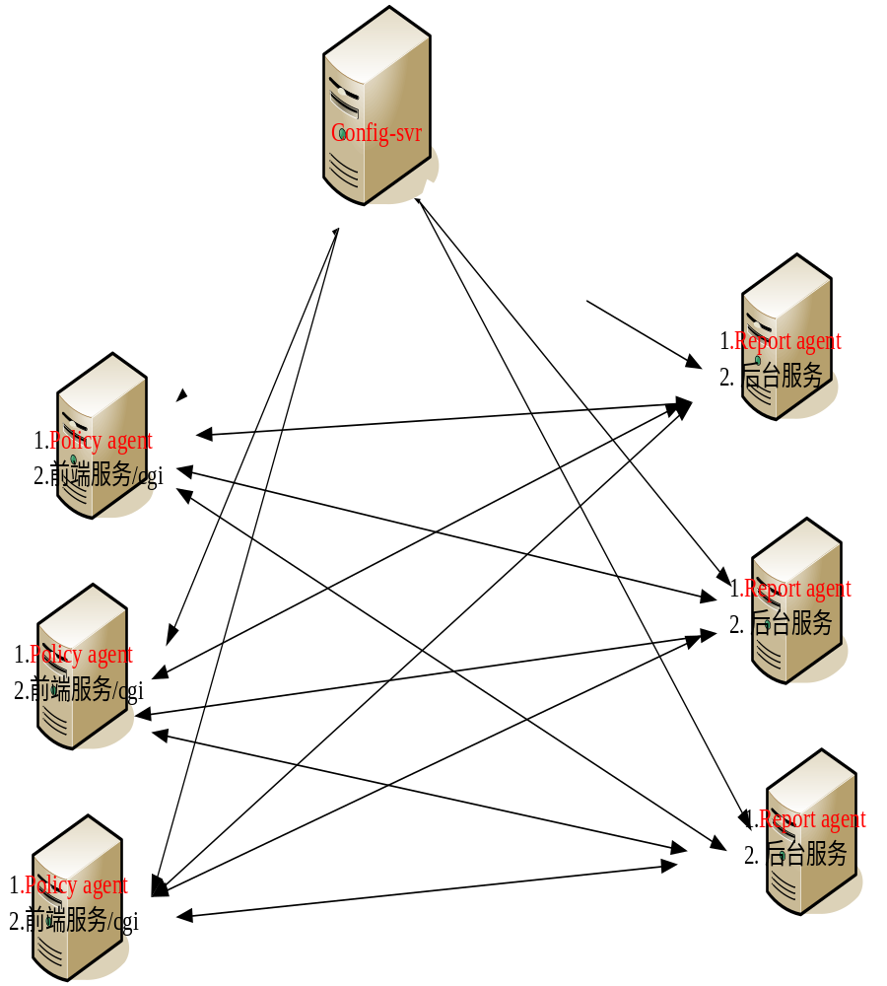

运维介绍-质量
L5：逻辑层负载均衡解决方案。需部署configsvr, report agent,policy agent。前端服务通过调用policy agent接口来进行负载均衡。
配置的集中管理—L5配置中心
监听服务的延时和错误返回
用户：衣食父母
互联网
接入层 服务器
CGI L5API
进程实例
延时&错误

Slide 20
运维介绍-质量
高可用方案
QZONE专区:在IDC设置专用机架区域，专用网络设备和连接。业务上接入层和逻辑层进行同步部署，以此减少与数据层之间的数据交换。当个别接入SET出现异常时，可以将请求切换到其这的接入SET上。
接入
接入
接入
接入
逻辑
逻辑
逻辑
逻辑
接入SET5
接入SET3
接入SET4
接入SET6
福永B栋IDC
沙河IDC
同乐IDC
接入
接入
数据层
数据层
逻辑
逻辑
数据层
数据层
接入SET1
接入SET2
数据SET 1
福永A栋IDC
福永A栋IDC

Slide 21
运维介绍-质量
高可用方案
SNS专区:在福永B栋5楼IDC设置SNS应用的专用区域，专用设备机架，专用内网交换机连接，以此优化内网的网络连接和访问质量。
音乐条带化：将接入层和逻辑层进行同IDC部署，以此减少跨IDC请求，并优化内网访问质量。

Slide 22
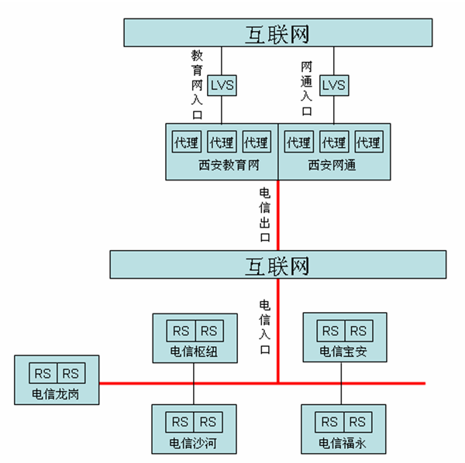
运维介绍-质量
高可用方案
西安容灾平台：深圳网通和教育网入口异常时，通过西安的代理容灾平台进行接入，西安代理通过电信出口再转发到深圳的电信RS服务器上。
  启用方式：域名变更
  备份方式：冷备

Slide 23
运维介绍-质量
监控及告警
立体化监控
故障 处理机制
用
户
一线处理
二线处理
三线处理
电话
运
维
开
发
NOC
告
警
监控告警单
事件系统
现场运维
突发事件单
基础架构单

Slide 24
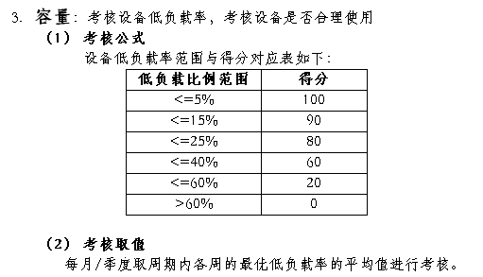
运维介绍-成本
成本
容量管理、高低负载告警、成本优化、替换公共组件
抓取公司2级网管采集的单机的各项性能数据指标，比如CPU使用率，网络包量，磁盘IO使用率等，以配置系统中的业务模块结构，由单机汇总成模块容量，模块汇总成业务容量，最终体现出各个产品的压力情况。
容量系统有多个参考指标，目前取的是所有指标的MAX，既如果这个机器的CPU 80%了；而其他资源使用率都小于80%，这个机器的容量则为80%，而不是平均后的值。
目前ISD 规定，机器的容量在20%~80%之间，属于正常容量
80%以上的模块，规定在出现后的2天内，必须有明确的分析结果和后续处理结论。
业务成本考核规定如下：

Slide 25
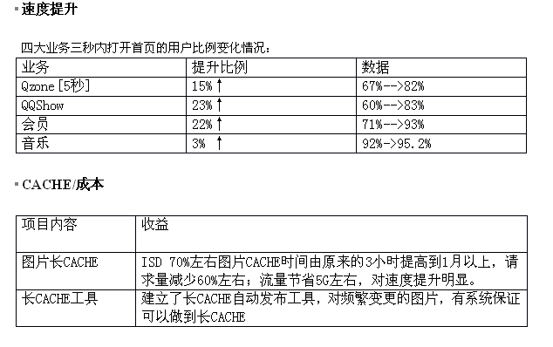
运维介绍-速度
速度
长cache

Slide 26
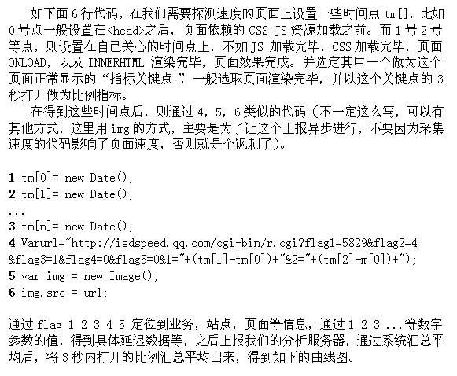
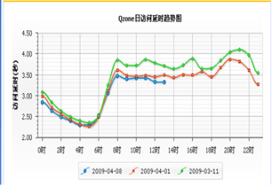
运维介绍-速度
速度
测速

Slide 27
运维介绍-平台
公司平台
网管系统 http://tnm2.oa.com
配置管理系统 http://config.itil.com
事件管理系统 http://helper.itil.com
需求管理系统 http://web.itil.com/itilrequestweb/web/home.aspx
安全登录平台 https://ywts.oa.com
LVS管理平台 http://amc.itil.com
自建平台
ITIL门户 http://itil.isd.com
OZ平台 http://oz.isd.com/
公共组件运维平台 http://logic.isd.com
配置中心 http://aos.isd.com/cc
包发布平台 http://aos.isd.com/pkg
ars发布平台 http://ars.isd.com
ISD工具平台 http://tools.isd.com
WEBCENTER http://web.isd.com

Slide 28
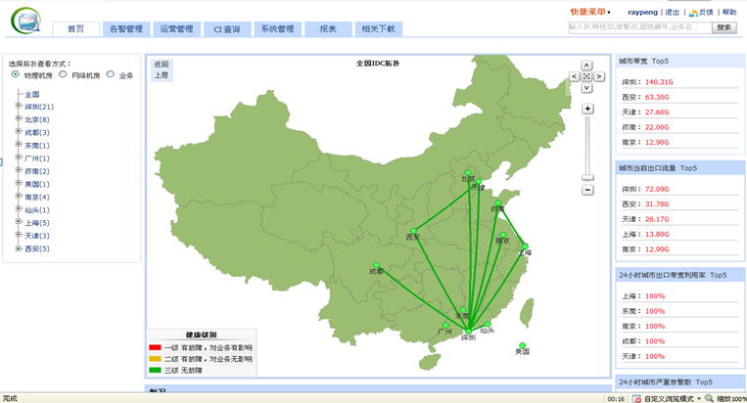
运维介绍-平台
网管系统：各业务运营服务器基础性能指标的监控和管理

Slide 29
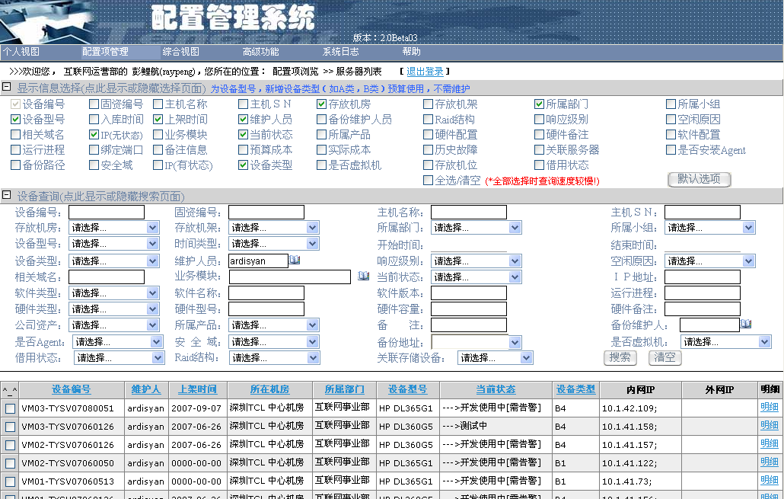
运维介绍-平台
配置管理系统：各种服务器配置信息的管理和维护

Slide 30
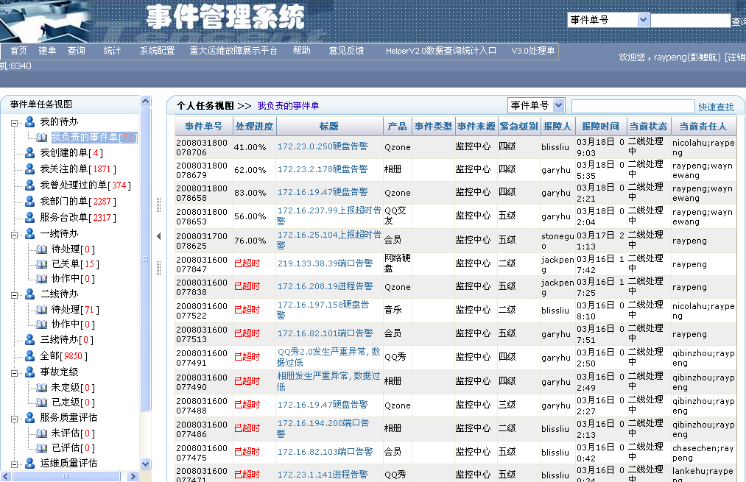
运维介绍-平台
事件管理系统：记录和跟踪日常的故障和重大突发事件。

Slide 31
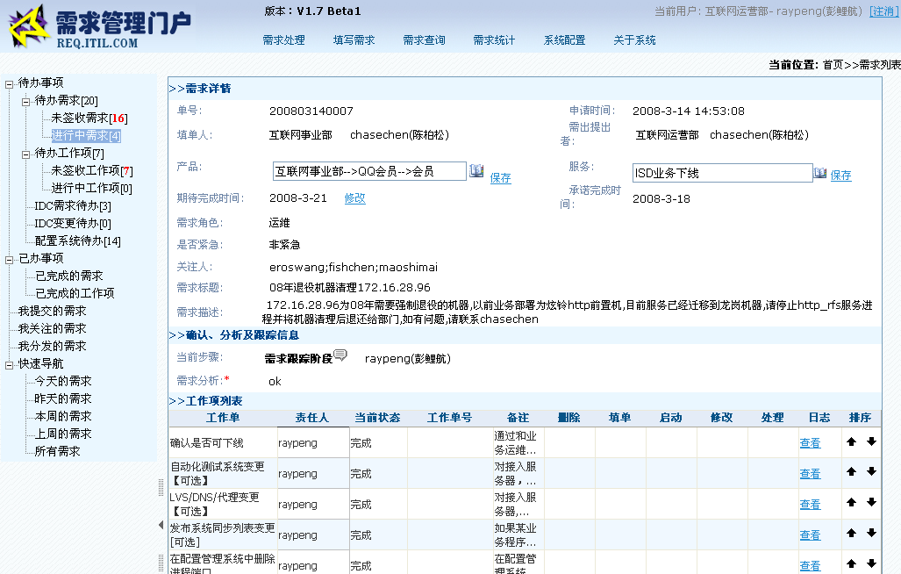
运维介绍-平台
需求管理系统：记录和跟踪日常的维护需求

Slide 32
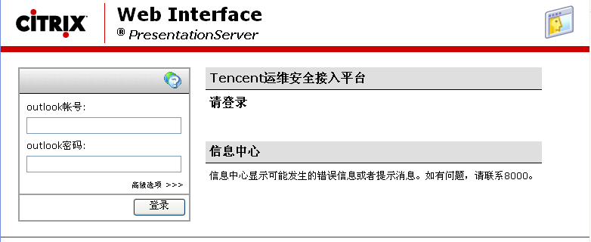
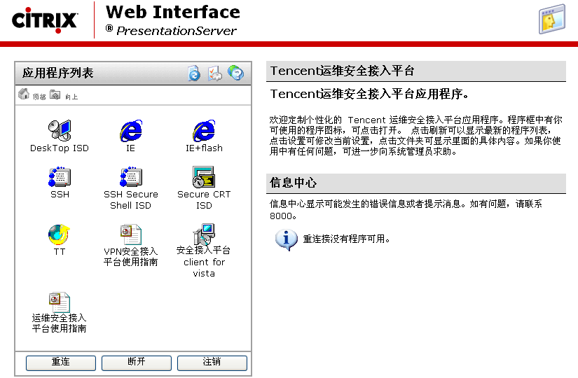
运维介绍-平台
安全接入平台：登陆运营服务器进行维护；远程VPN接入各种维护平台、登陆ARS发布平台

Slide 33
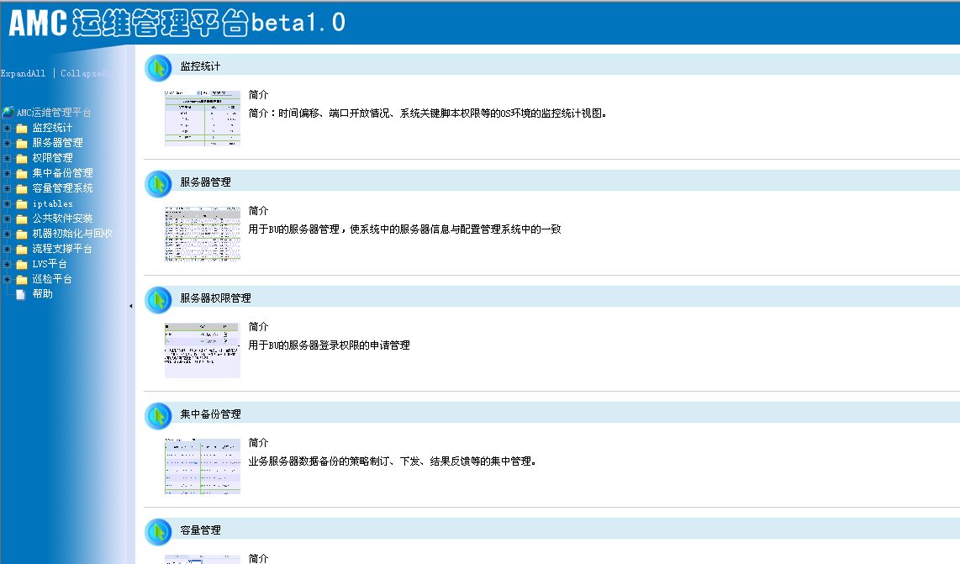
运维介绍-平台
LVS管理平台：LVS变更维护

Slide 34
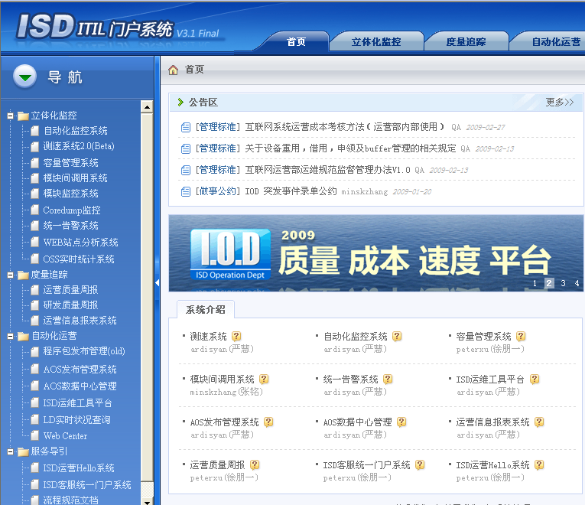
运维介绍-平台
ITIL门户：ISD各业务的运营状态监控和维护

Slide 35
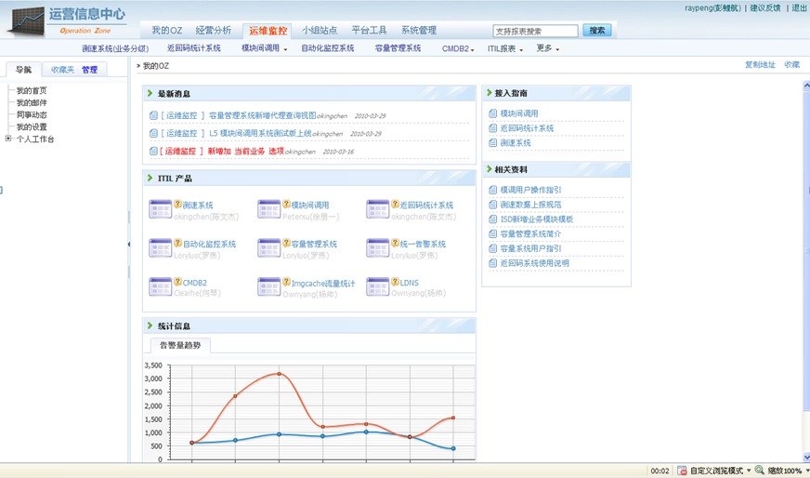
运维介绍-平台
OZ平台：日常运维数据的报表展现，运维工作管理。

Slide 36
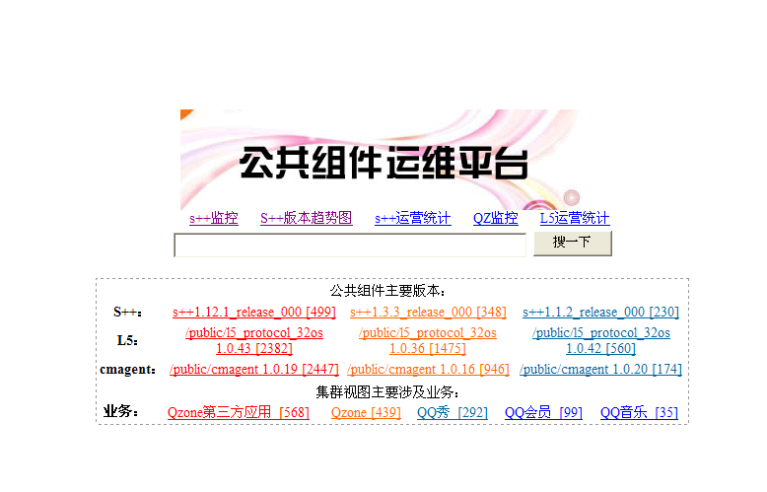
运维介绍-平台
公共组件运维平台：BU公共组件的日常变更维护平台

Slide 37
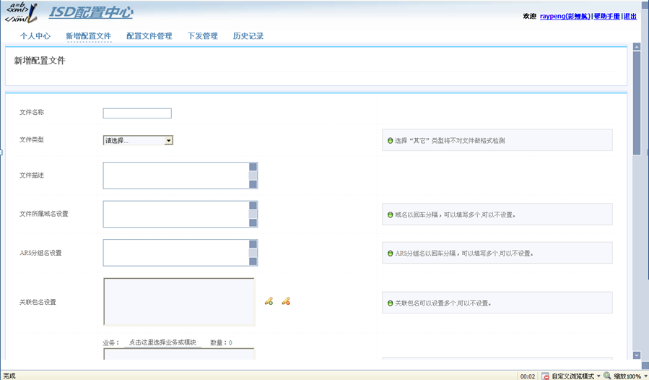
运维介绍-平台
配置中心：配置文件管理平台。

Slide 38
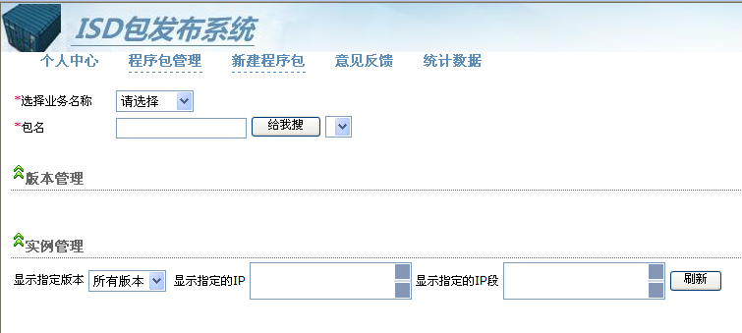
运维介绍-平台
包发布系统：日常包发布、安装

Slide 39
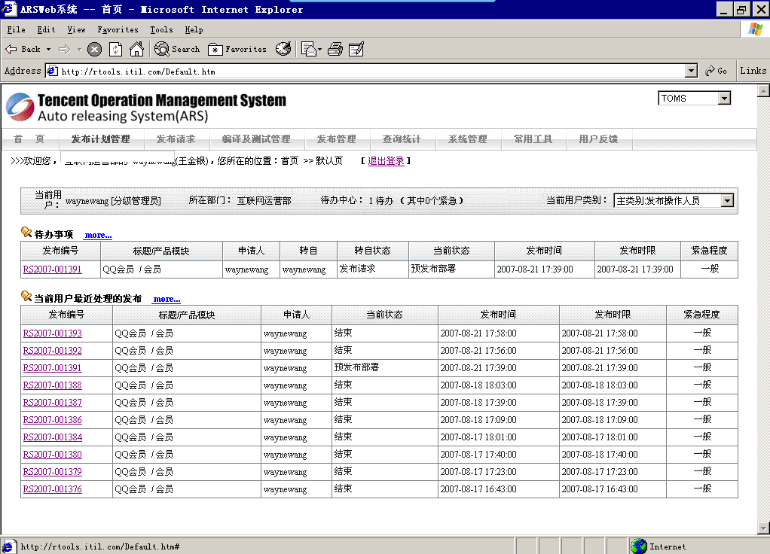
运维介绍-平台
ARS发布平台：日常版本的发布和管理

Slide 40
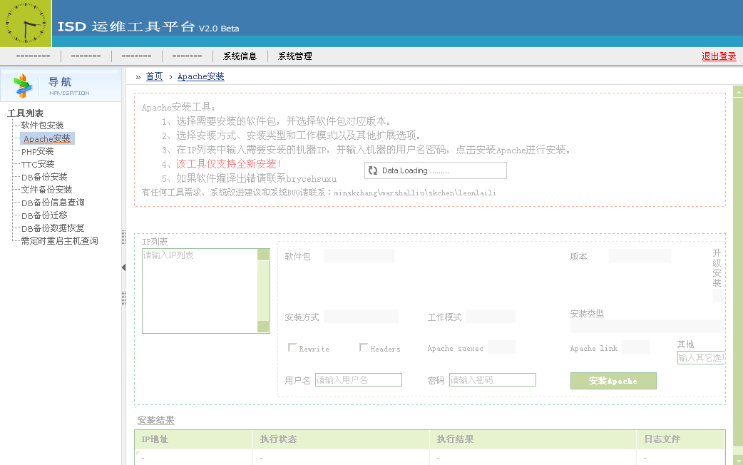
运维介绍-平台
ISD工具平台：完成各类基础维护工作。

Slide 41
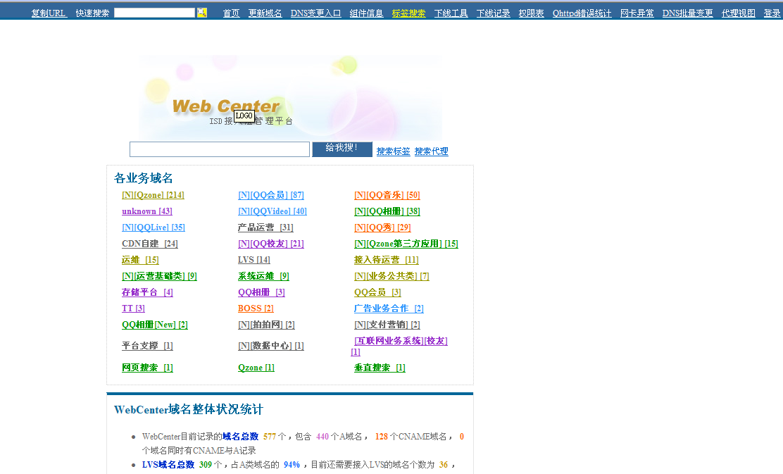
运维介绍-平台
WEBCENTER：web层日常变更维护操作

Slide 42
组件介绍
接入层：qzhttp qhttp pws
逻辑层：l5 s++ ttc

